Slide 1

在线判题系统“锣鼓”
Yosame
2023.5.25

Slide 2
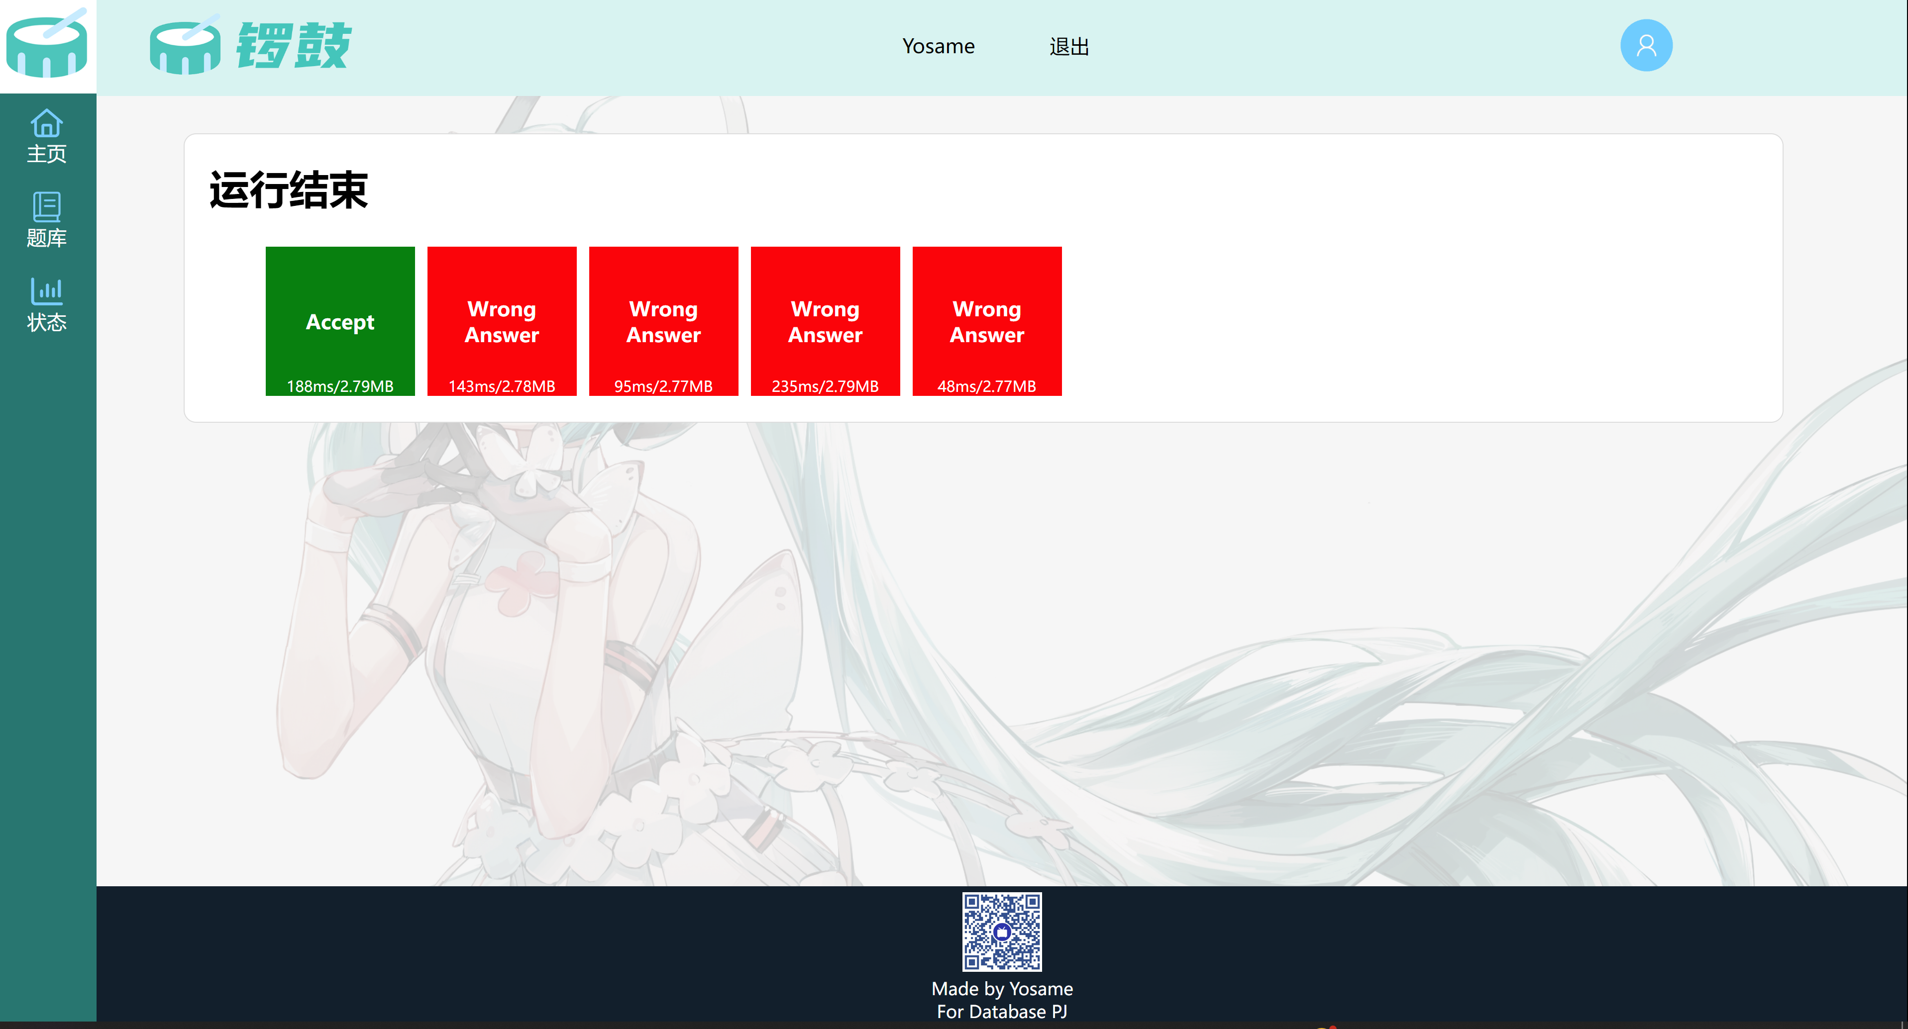
网站应用
在线判题系统Online Judge（OJ）是一种在算法竞赛中用来测试参赛程序的在线系统，判定程序的输出、耗时等是否符合题目要求，主要提供题库、评测等功能。

Slide 3


技术栈
前端：Jinja2
后端：Flask（Python）
前后端耦合

Slide 4
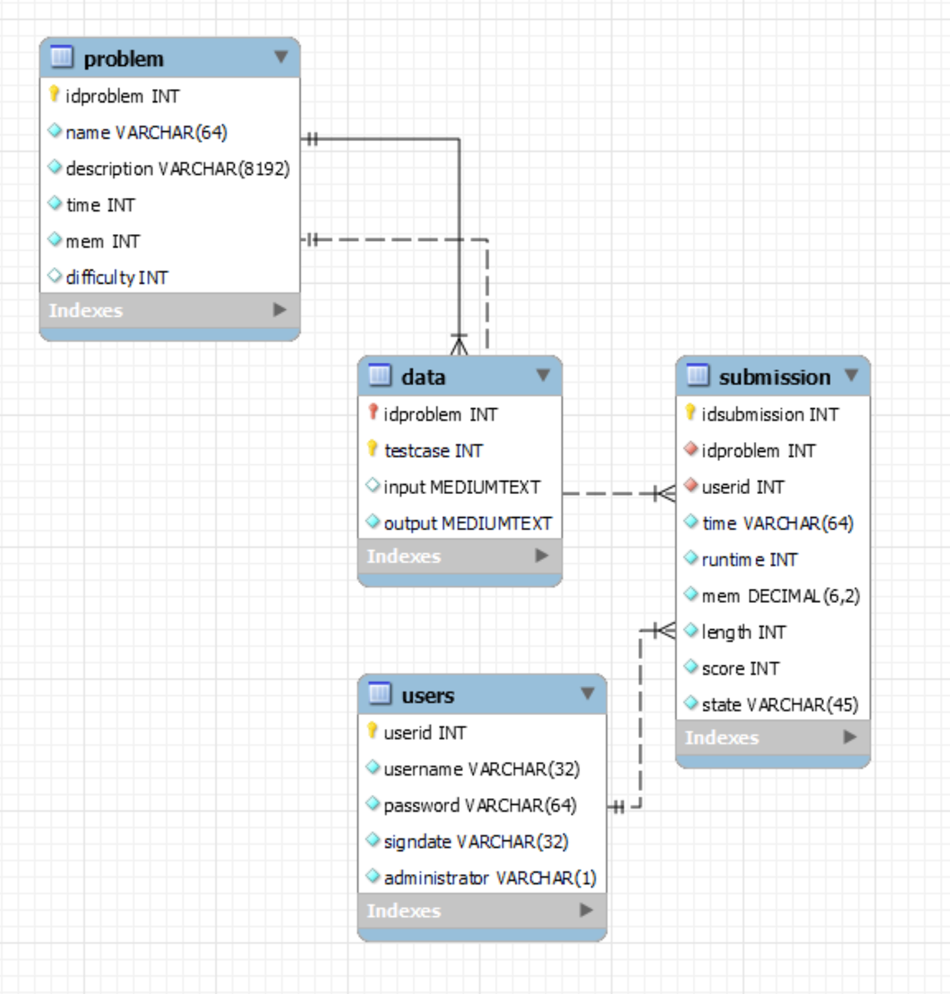
数据库模型
users：存储用户
problem：存储题目信息
data：存储题目的测试用例
submission：存储代码评测记录
数据库满足3NF

Slide 5
数据库操作
三种权限
游客、普通用户、管理员
游客只允许浏览，不允许提交代码
普通用户不可修改题目
管理员拥有所有权限
增/删
管理员可增删题目
改
任何用户可以更改自己的个人信息
查
获取题目列表、获取提交记录等

Slide 6
网页跳转
主页
注册/登录
修改个人信息
管理员添加题目
题库
题目描述
编译界面
运行结果界面
评测记录
编译和运行采用动态网页的技术进行前后端自动通信

